Slide 1
م مـ

Slide 2
مـو
مـا
مي

Slide 3
مِ
مُ
مَ

Slide 4
كلمات تبدأ بحرف الميم

Slide 5
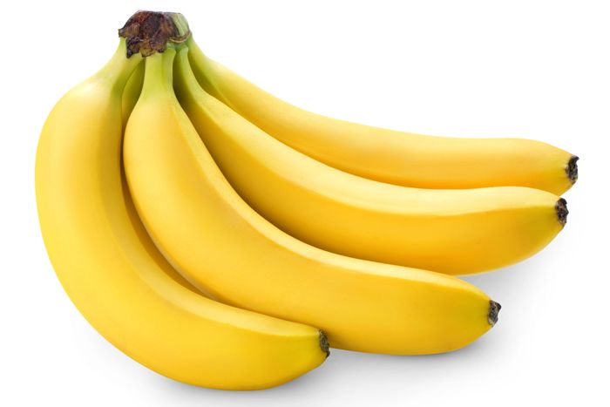
مَـوز

Slide 6
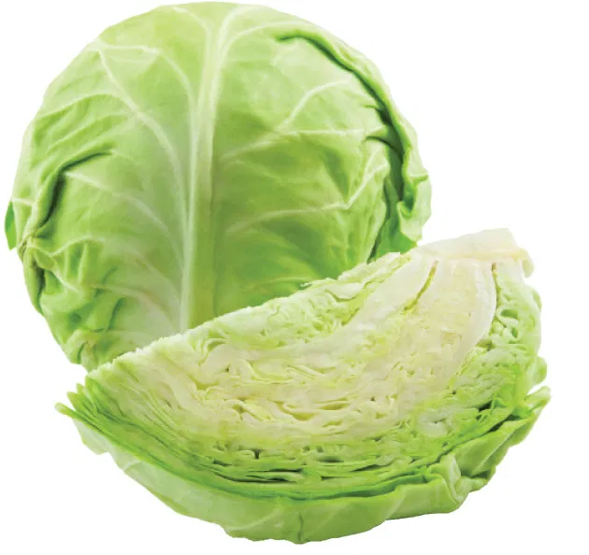
مَـلـفـوف

Slide 7
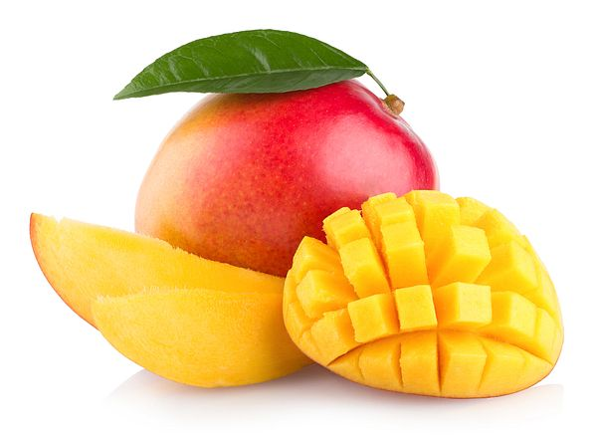
مـانـجـا

Slide 8
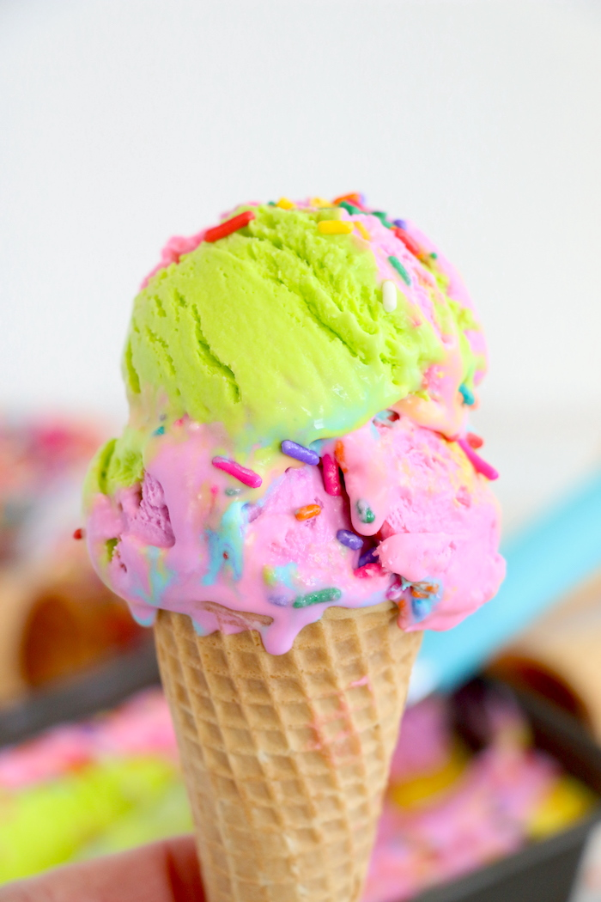
مُـثلجات

Slide 9
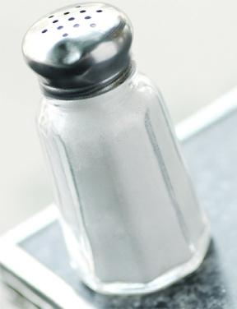
مِـلـح

Slide 10
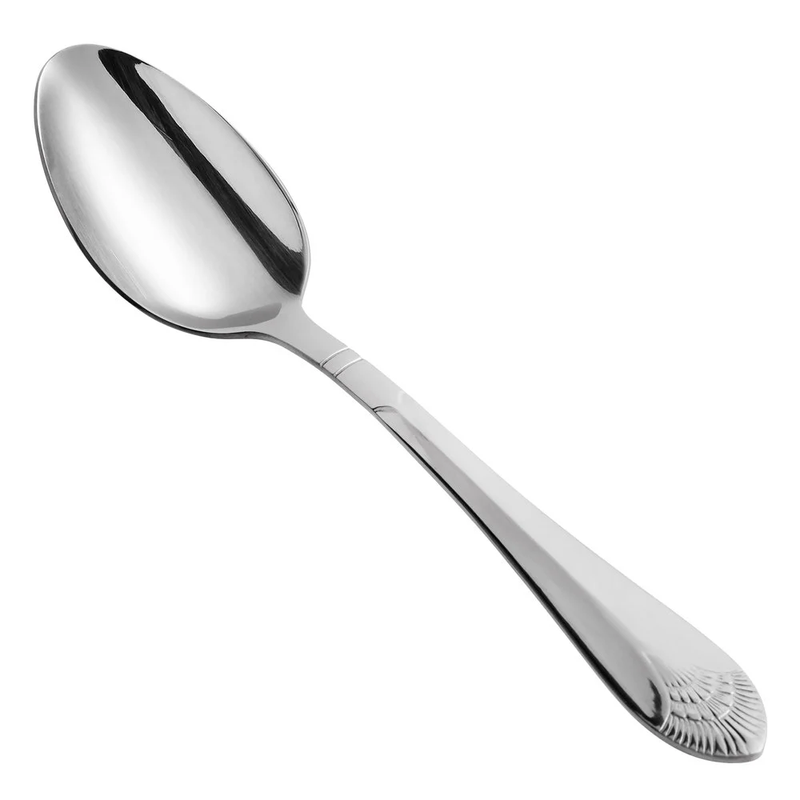
مِـلـعـقـة

Slide 11
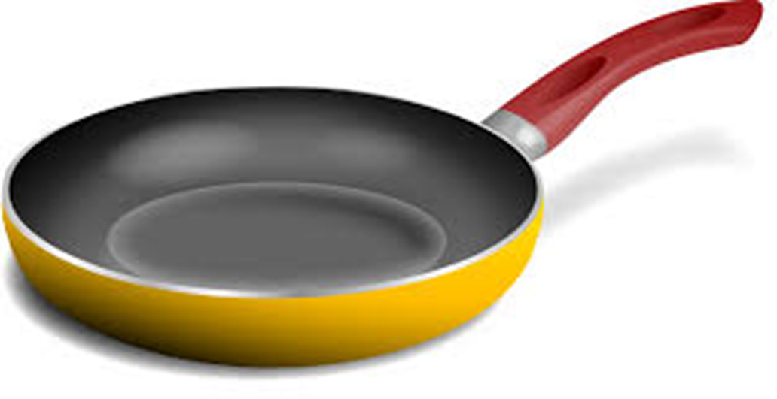
مِـقـلاة

Slide 12
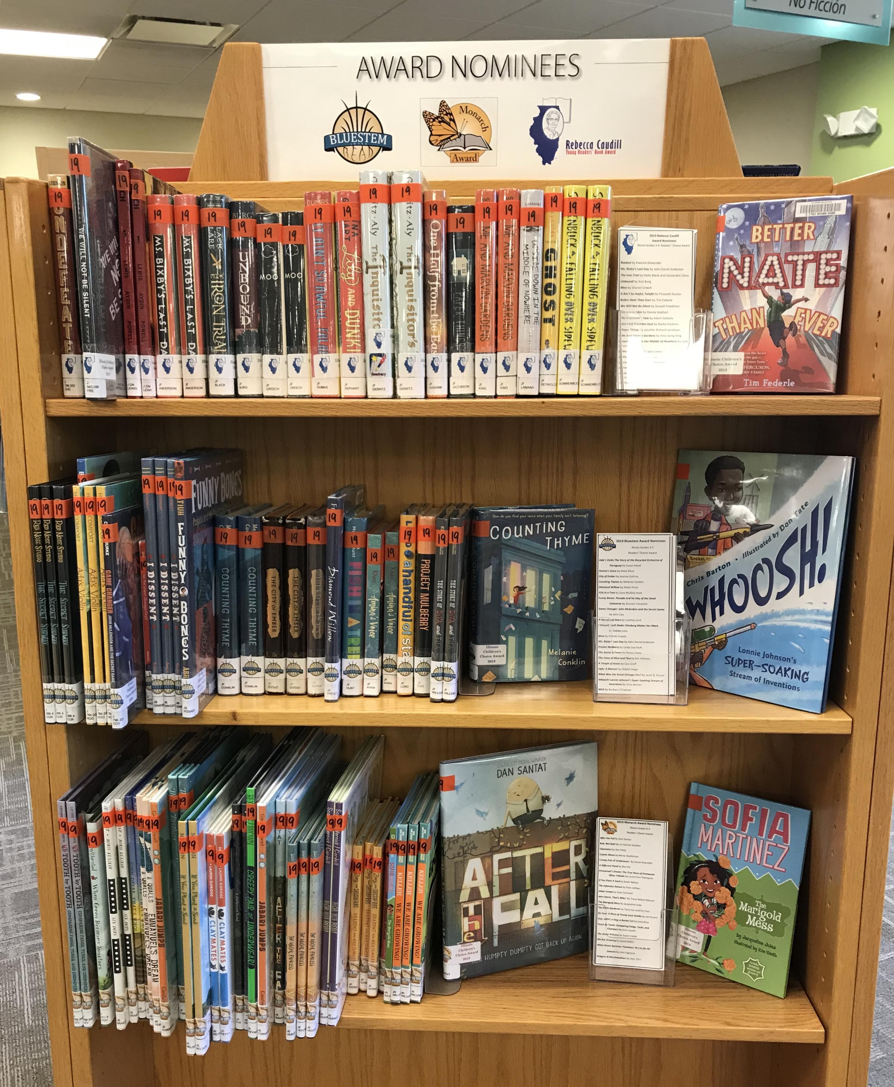
مَـكـتـبـة

Slide 13
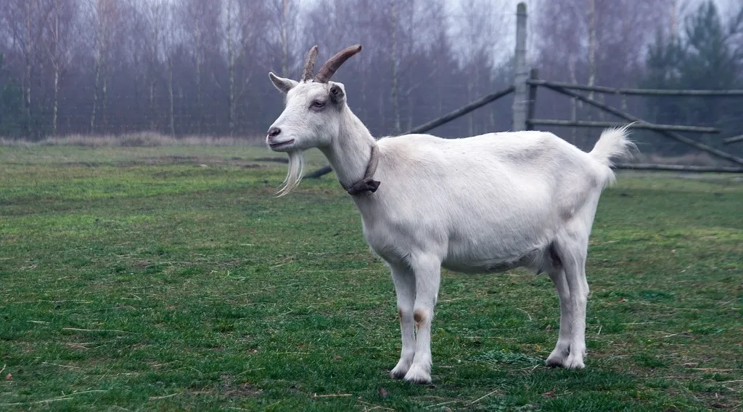
مـاعـز

Slide 14
مُـستشفى

Slide 15
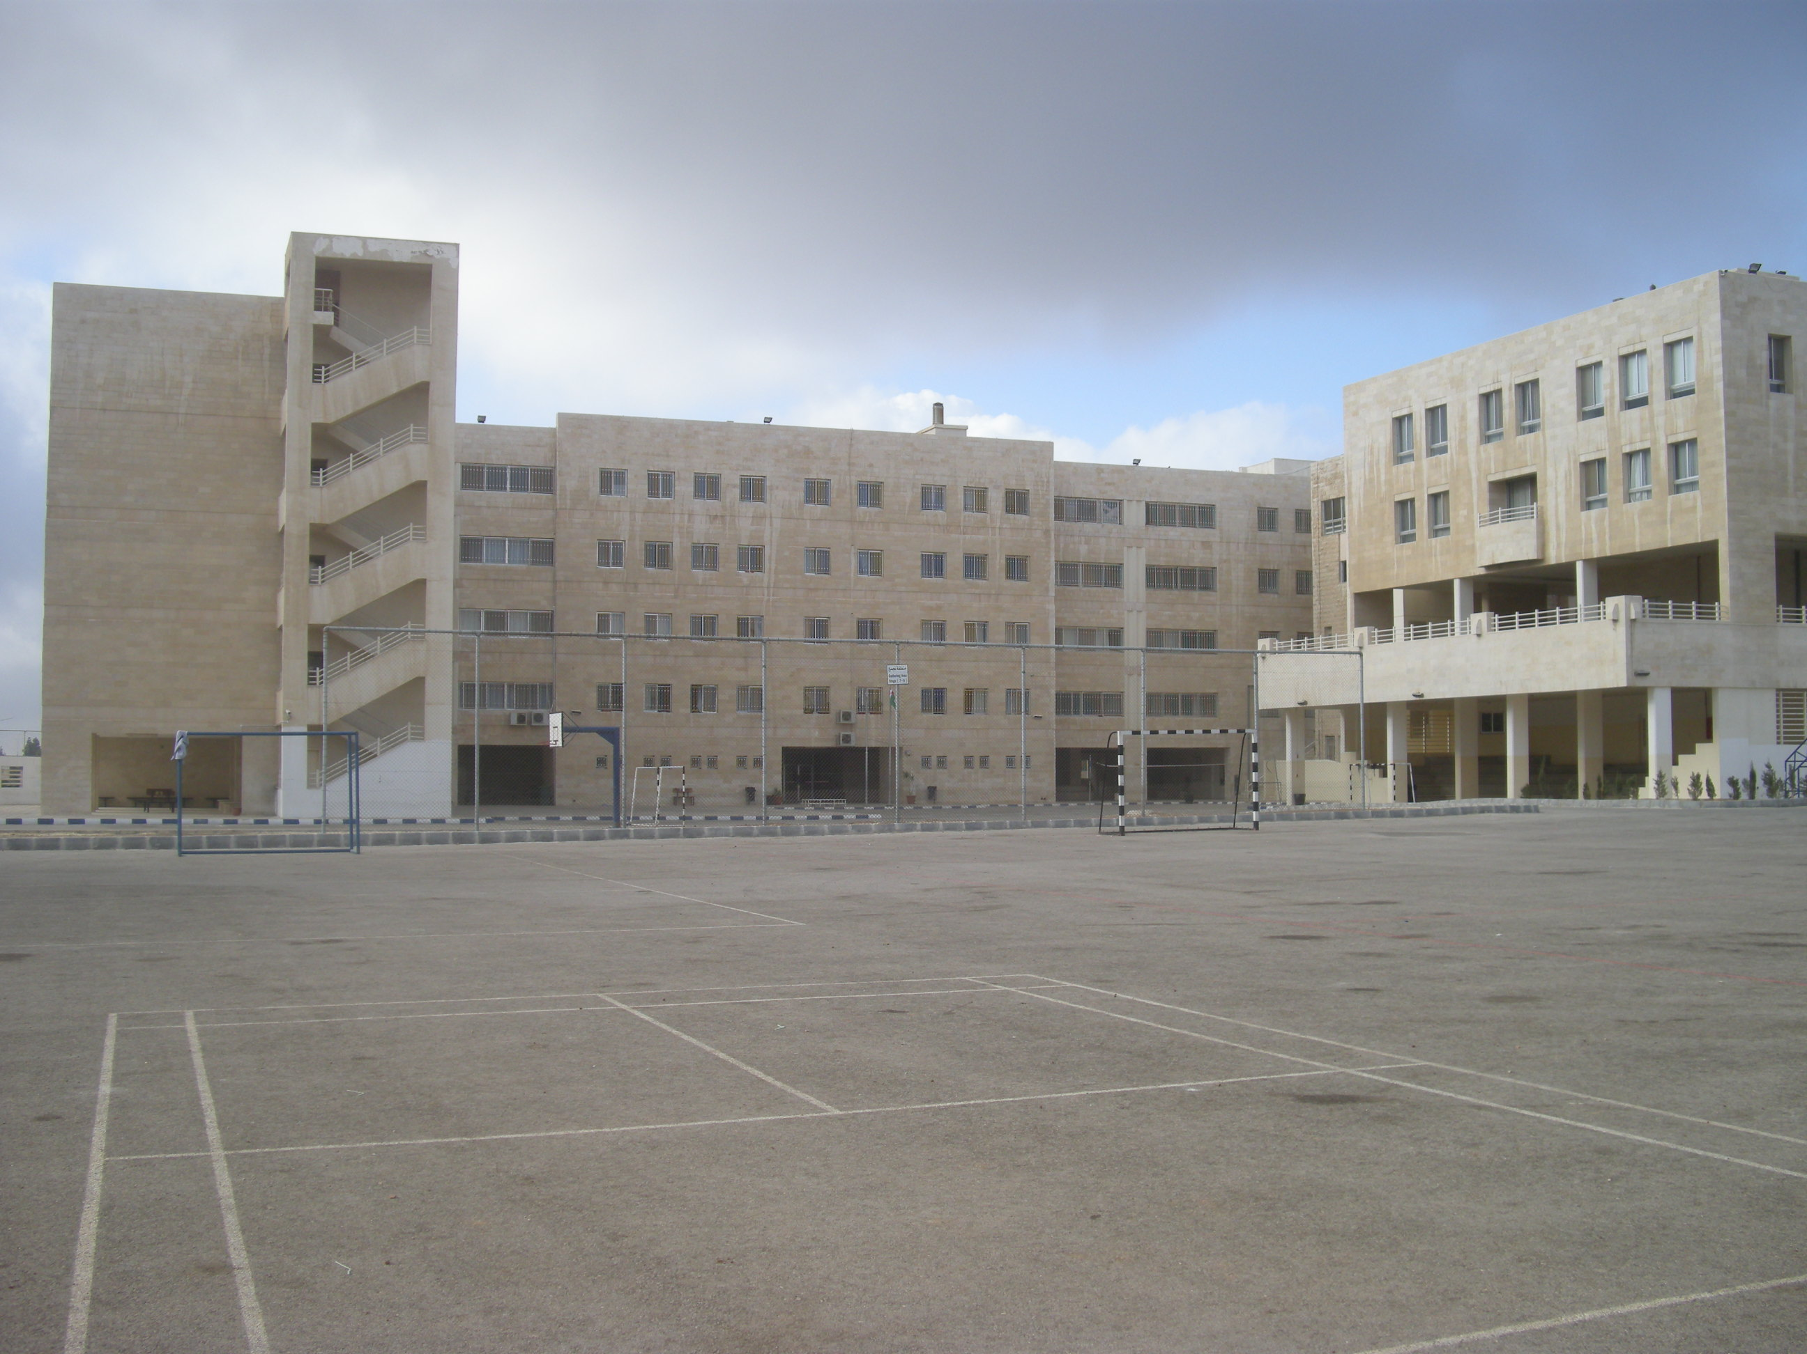
مَـدرسة

Slide 16
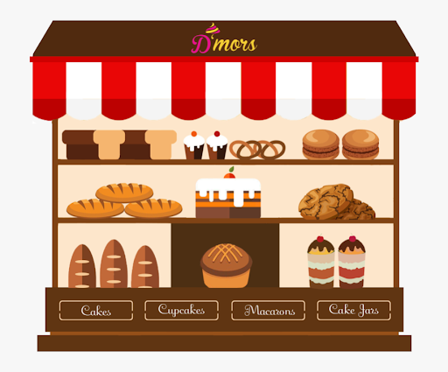
مَـخـبـز

Slide 17
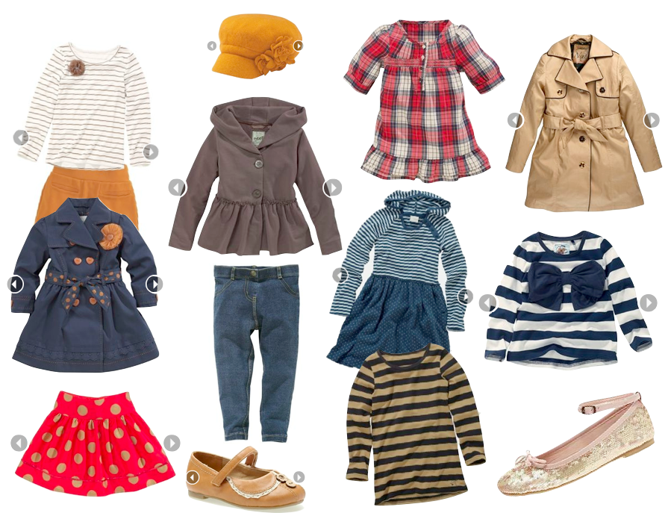
مَـلابـس

Slide 18
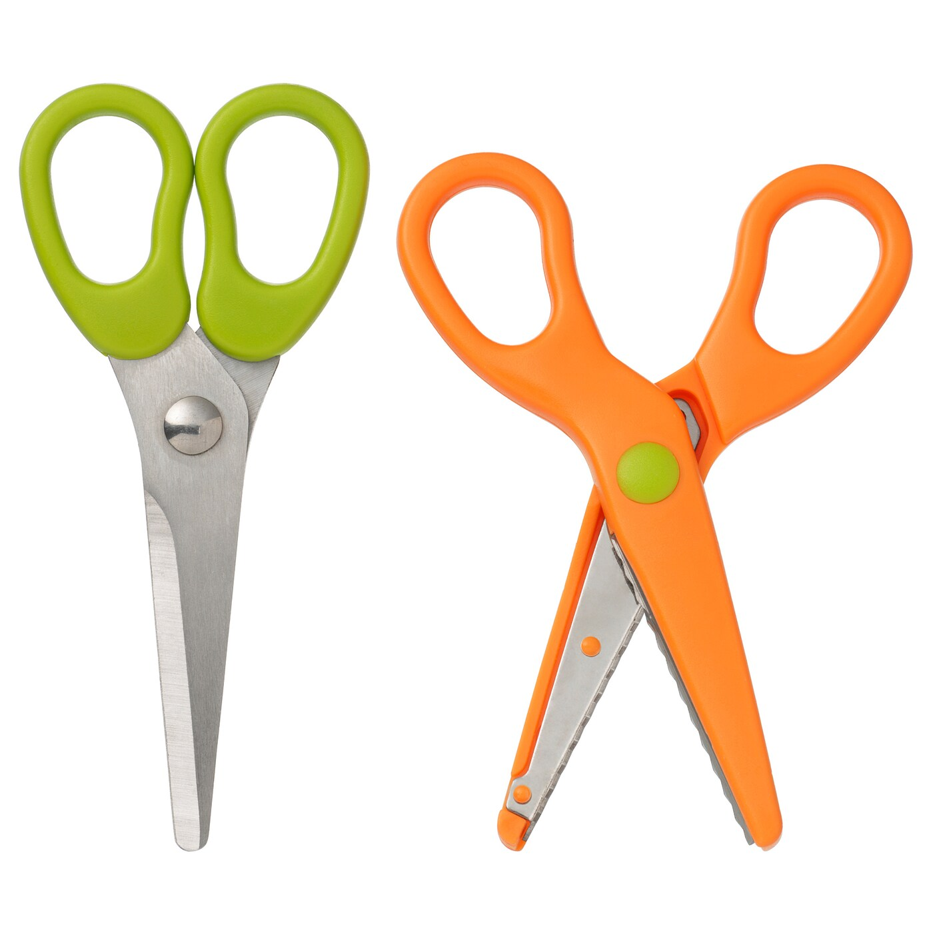
مِـقـص

Slide 19
مُـربـع

Slide 20
مُـسـتطيل

Slide 21
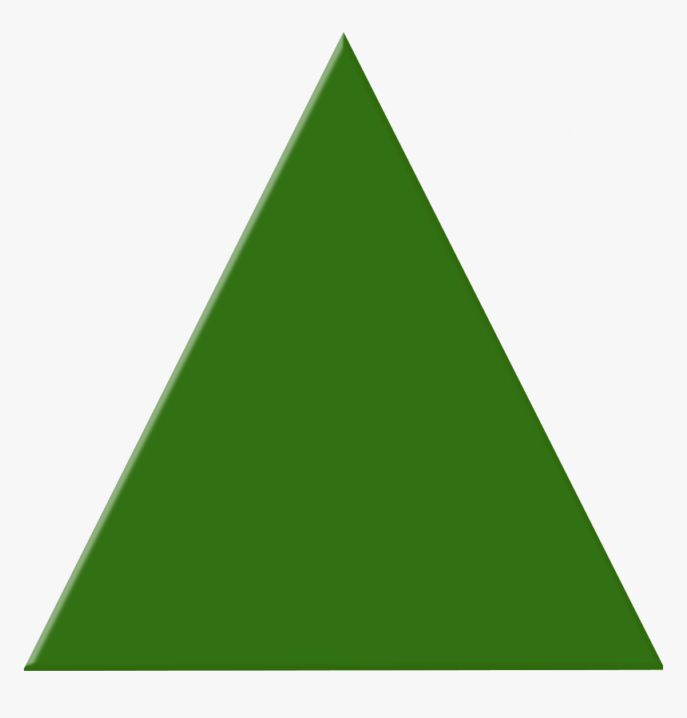
مُـثـلـث

Slide 22
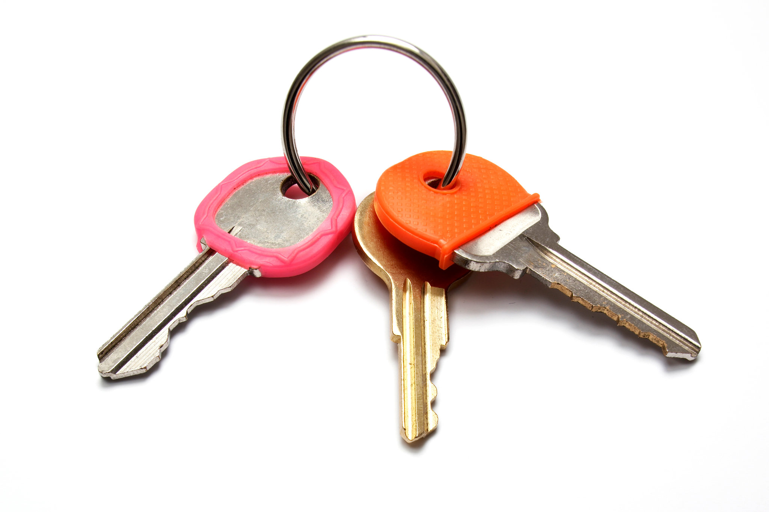
مِـفـتاح

Slide 23
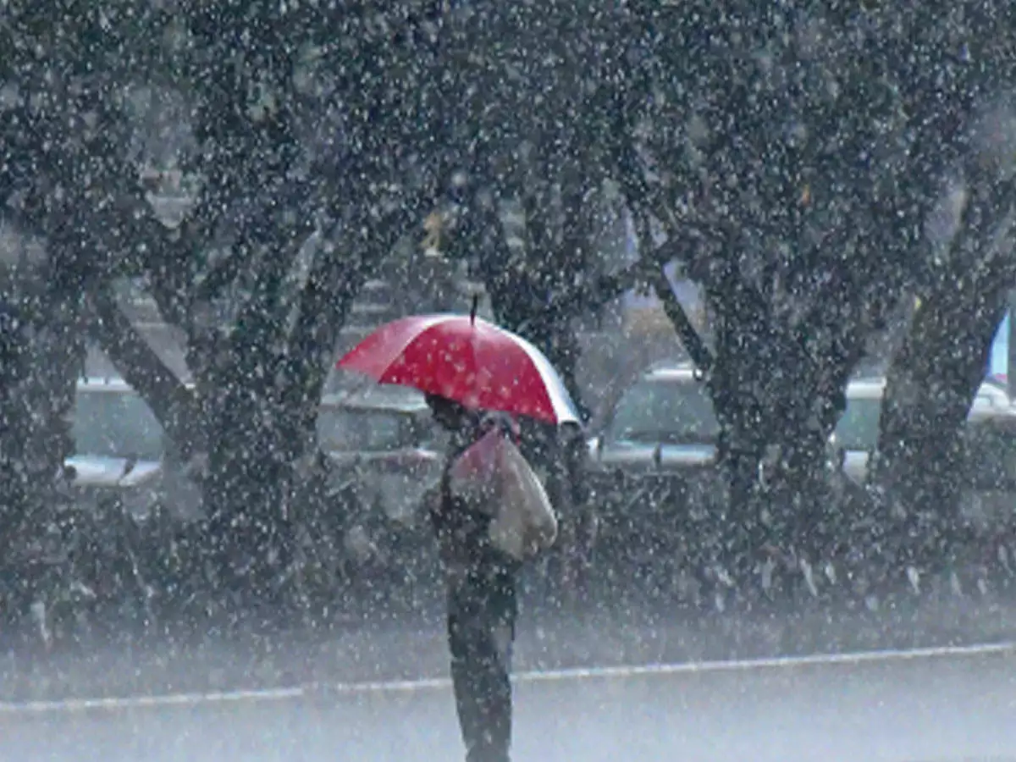
مَـطـر

Slide 24
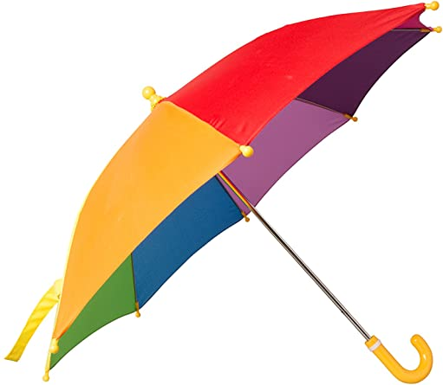
مِـظلة

Slide 25
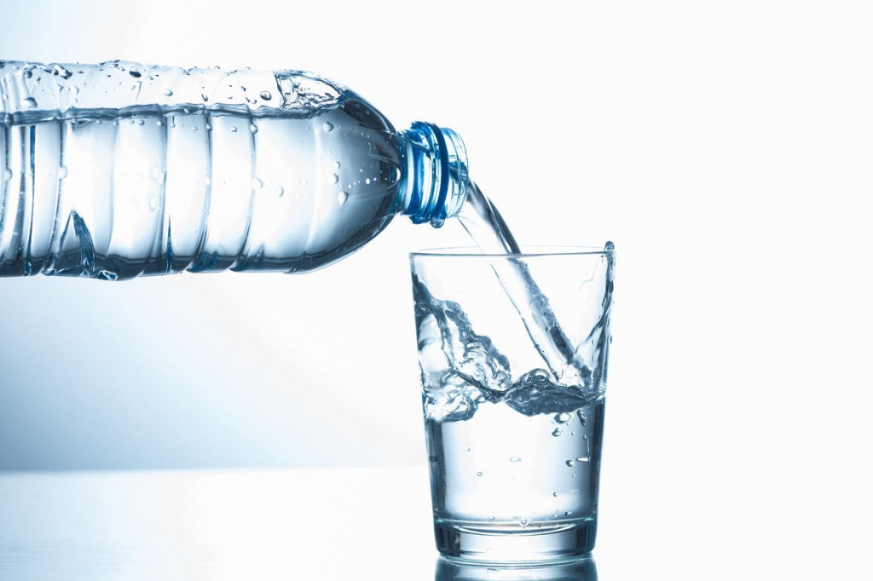
مـاء

Slide 26
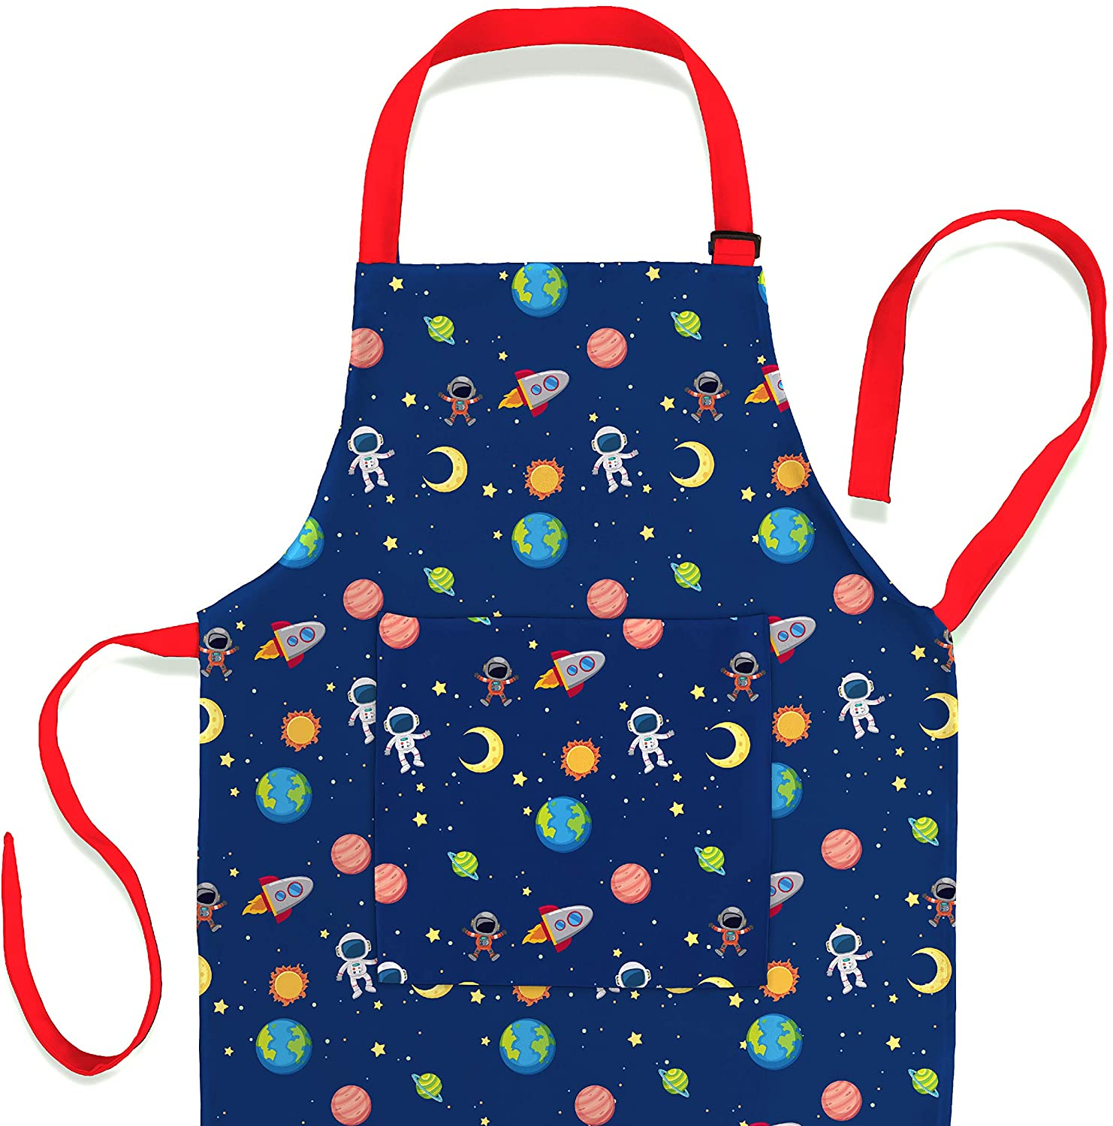
مَـريول

